Slide 1

One Club 구독형
나만의 가치투자 플랫폼
한국폴리텍대학 광명융합기술교육원
데이터분석과 2160340101윤정환

Slide 2

서비스 개요
기능 소개
프로젝트 일정관리
아키텍쳐
ERD
목차
적용 기술
시나리오 요약
시연 영상
보완 사항

Slide 3
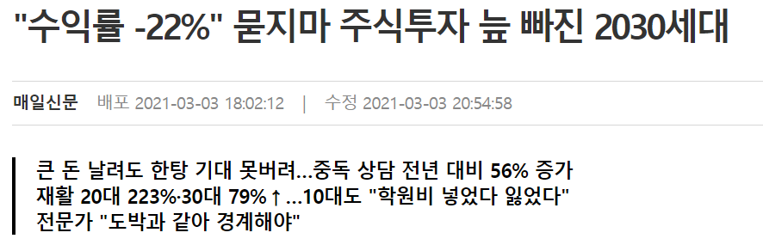
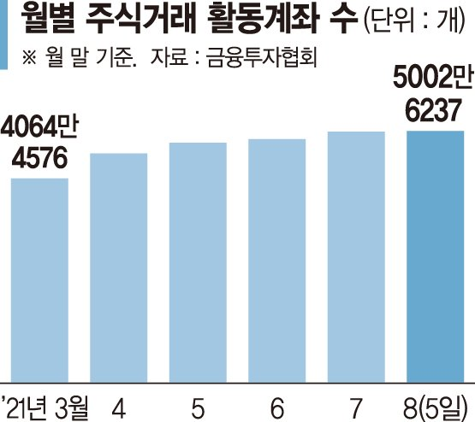
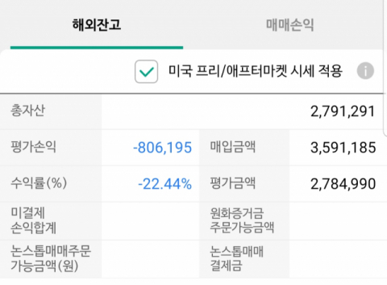
Part 1,
서비스 개요
- 서비스 배경
코로나 19로 주식 열풍
소위 ‘감’ 투자로 수익률

Slide 4



Part 1,
서비스 개요
- 서비스 소개
회사
고객
투자
정보 제공
(퀀트, 이슈 등)
구독료
가치투자 플랫폼
구독 서비스를 통해 고객과의 일회성 관계가 아닌 정기적인 관계를 구축함으로써
새로운 가치 창출

Slide 5
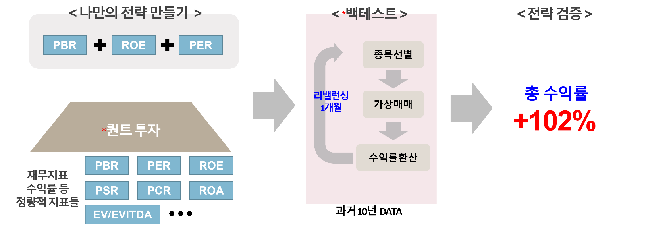
Part 1,
서비스 개요
- 서비스 목적
○ 정량적 재무 지표로 나만의 투자 전략을 만들고 검증하여 실제 투자를 성공적으로 이루어지게 하는 플랫폼
* 퀀트 투자 : 정량적이고 객관적인 수치로 표현될 수 있는 지표들을 통해 매매 전략을 짜서 투자하는 방식
* 백 테스팅 : 과거 데이터를 공식의 변수에 대입해서 종목을 찾고 해당 종목들의 주가치를 활용해 백테스트 기간동안
과거차트를 분석해 공식에 맞는 수익이 발생하는지 검증

Slide 6
Part 1,
서비스 개요
- 서비스 목적
○ 정량적 재무 지표로 나만의 투자 전략을 만들고 검증하여 실제 투자를 성공적으로 이루어지게 하는 플랫폼
< 나만의 전략 만들기 >
< *백테스트 >
< 전략 검증 >
PBR
ROE
PER
종목선별
리밸런싱
1개월
총 수익률
+102%
가상매매
*퀀트 투자
수익률환산
PBR
PER
ROE
재무지표
수익률 등
정량적 지표들
PSR
PCR
ROA
EV/EVITDA
과거 10년 DATA
* 퀀트 투자 : 정량적이고 객관적인 수치로 표현될 수 있는 지표들을 통해 매매 전략을 짜서 투자하는 방식
* 백 테스팅 : 과거 데이터를 공식의 변수에 대입해서 종목을 찾고 해당 종목들의 주가치를 활용해 백테스트 기간동안
과거차트를 분석해 공식에 맞는 수익이 발생하는지 검증

Slide 7


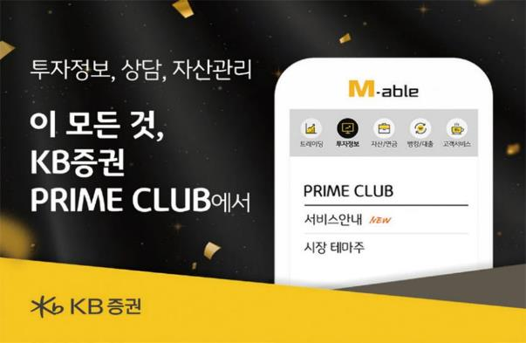


Part 1,
서비스 소개
- 경쟁 서비스 분석(KB증권 PRIME CLUB)
단점1
가치지표를 통한
투자 방향 설정이 어려움
장점1
가치지표를 활용한
나만의 투자 전략 포트폴리오 작성
단점2
장점2
전문가의 분석결과에 의존
내 투자전략 포트폴리오로
전문가 분석의뢰

Slide 8

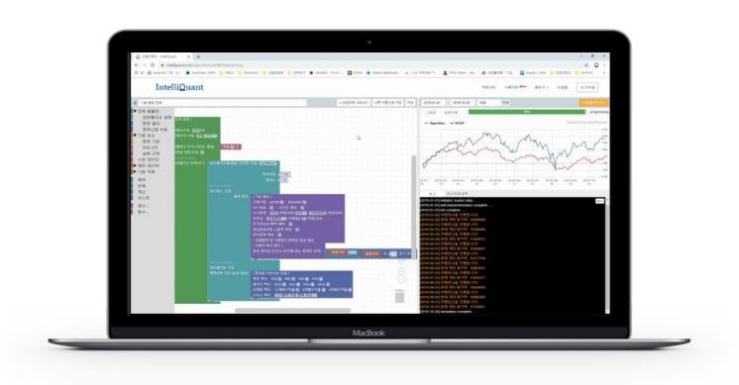
Part 1,
서비스 소개
- 유사 서비스 분석(IntelleQuent)
단점1
투자지표 설정이 어려움
(사용자가 직접 JavaScript 코딩)
장점1
쉬운 UX/UI로
클릭한번으로 투자지표 설정가능
단점2
장점2
백테스팅 전문사이트로
투자 전문가 연계 부족
투자전문 PB와 연계
시스템 구축

Slide 9

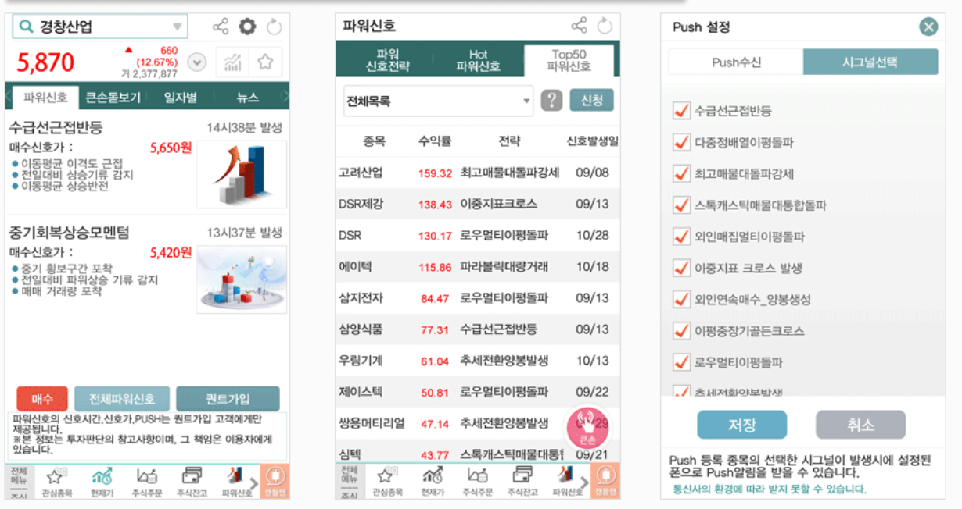
Part 1,
서비스 소개
- 기존 서비스 분석(하나금융투자)
- 모멘텀, 수급, 투자자 지표 기반 파워신호전략 제공
단점1
가치지표를 활용한
나만의 투자 전략 포트폴리오 작성
사용자 기반 투자전략에 따른
정보제공 기능 미비
장점1
추후 하나금융투자 기존 서비스와 연계하여 개발 유리!

Slide 10
Part 2,
기능 소개
< 나만의 전략 만들기 >
< *백테스트 >
< 전략 검증 >
PBR
ROE
PER
종목선별
리밸런싱
1개월
총 수익률
+102%
가상매매
*퀀트 투자
수익률환산
PBR
PER
ROE
재무지표
수익률 등
정량적 지표들
PSR
PCR
ROA
EV/EVITDA
과거 10년 DATA

Slide 11
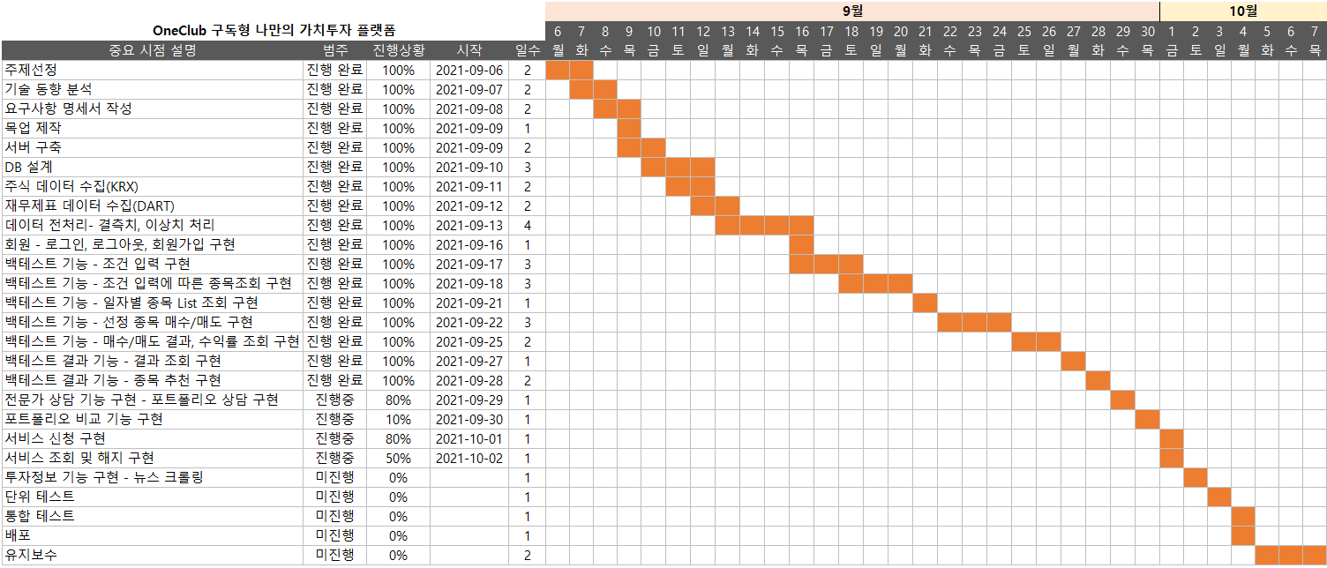
Part 3,
프로젝트 일정관리
- 간트 차트

Slide 12
Part 4,
아키텍쳐
Front-End
Back-End
Spring FrameWork
HTML5
CSS
JavaScript
Jqeury
Ajax
JAVA
Tomcat9
Apache2
Oracle
Oracle Linux

Slide 13
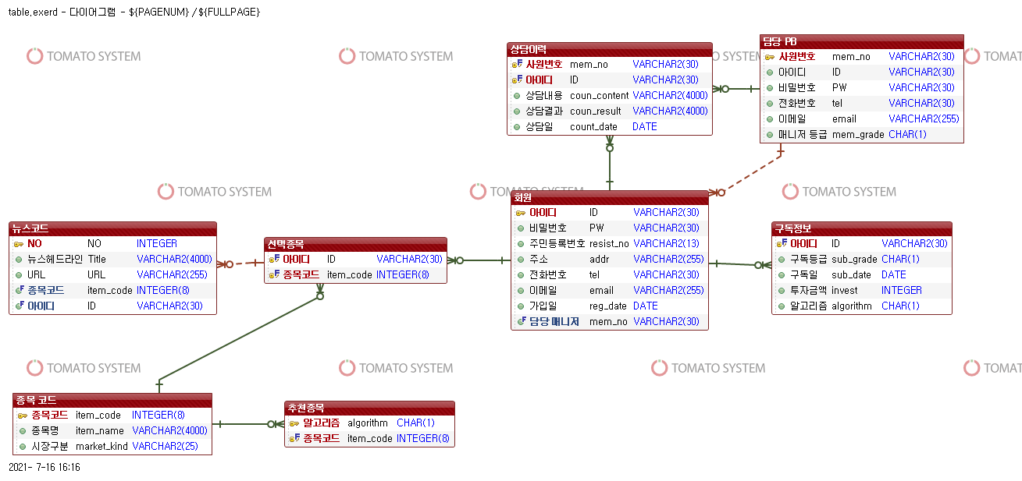
Part 5,
ERD
재작성 필요

Slide 14
Part 6,
주요 기술
1. Oracle DBMS
대용량 데이터처리
○ 과거 10년 DATA(약 1000만건) 조회 성능 개선
- data조회로 성능 저하(600초)
→ 역정규화 성능 향상(60초, 1/10개선)
2. 사용자 입력 조건기반
백테스트 알고리즘
○ 과거데이터 기반 자동매매 실행 알고리즘 구현
○ 실제 DATA 기반 종목추천 구현

Slide 15
Part 6,
주요 기술
3. Spring Scheduler
○ 일일 투자정보 Crawling
○ 실제 주식 DATA Update
4. 웹 크롤링
○ 일일 투자정보 Crawling

Slide 16
Part 7,
시나리오
One Club 구독후
가치 투자에 대해 공부,
실전 적용을 위해 10년 백테스트 진행
수익률 저조 포트폴리오.
전문가 상담
백테스트 재진행
수익률 성공 → 종목추천 받음
이전 포트폴리오와 비교
마무리
이쁘게 그림으로

Slide 17
Part 8,
시연
옆에서 는 빵빵터지던데
나는 왜 안터질까
그냥 오를거 같은거 사면되는거아닌가?
가치투자해야지!

Slide 18
Part 8,
보완사항
01
증권 API를 통한 자동매매 연동
- 추천 종목기반 증권 API활용 자동매매
02
Query 조회 성능 향상
- Table Partition, Index 활용

Slide 19

Part 10,
소감

Slide 20

THINK.

